Slide 1

Rezeptebuch Website
David

Slide 2
Planung

Slide 3
Hilfsmittel
Visual Studio Code
Extensions
HTML CSS Support
Live Server
Browser

Slide 4
Umsetzung

Slide 5
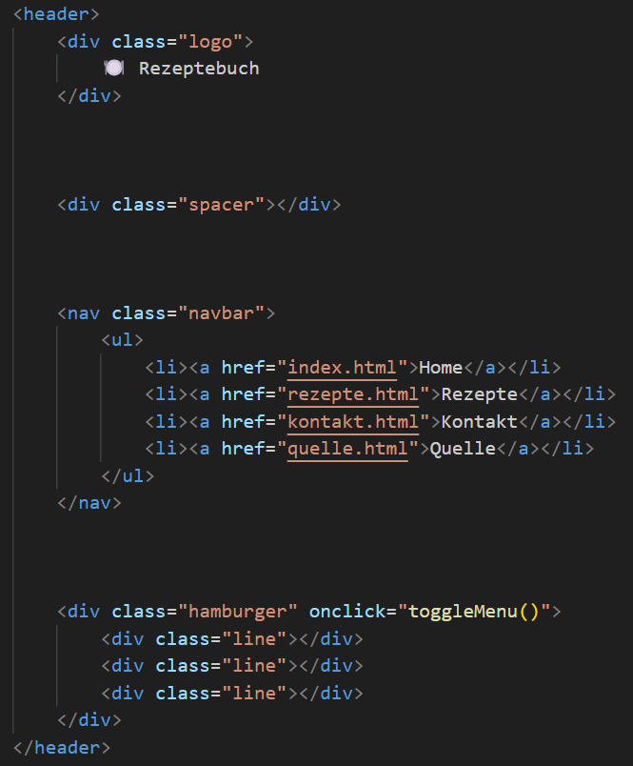
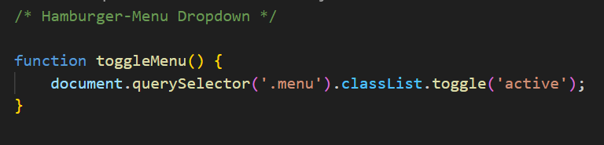
Header
Ein Logo auf der linken Seite
Navigationsbar in der Mitte
Hamburger-Menu auf der rechten Seite mit Login und Registration

Slide 6
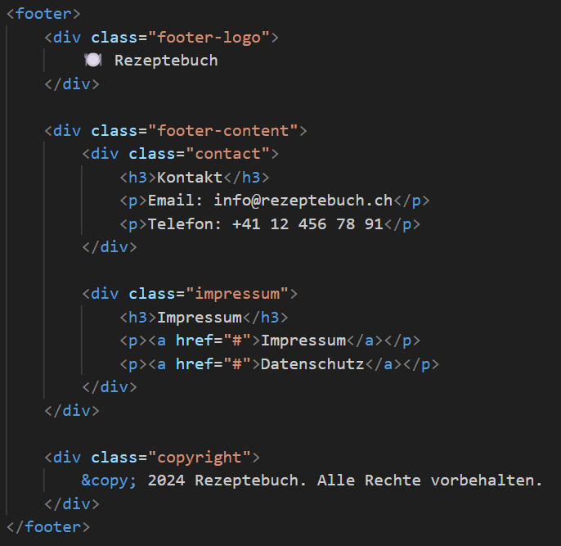
Footer
Mittig ein Logo
Unter dem Logo Kontaktdaten
Bisschen weiter rechts Impressum und Datenschutz

Slide 7
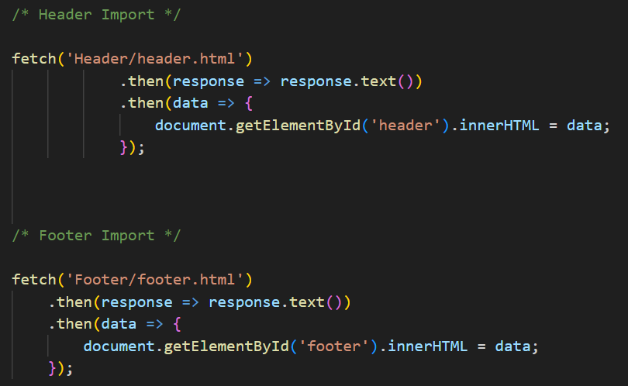
Header/Footer Import
Eine JavaScript-Datei die den Code importiert
Erspart redundanten und langen Code
Mit einem Container und der ID Header/Footer einfach einfügen

Slide 8
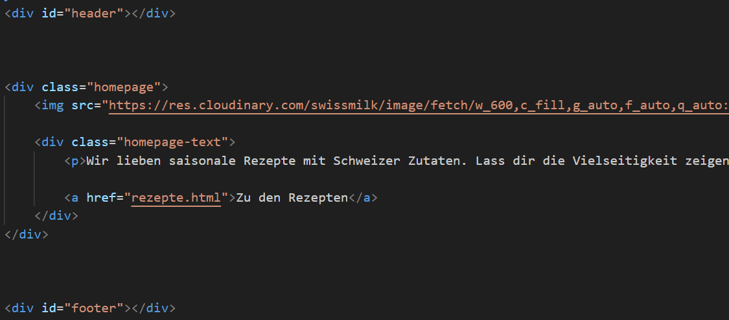
Startseite
Ein Vorschaubild links
Rechts neben dem Bild eine Einleitung
Ein Knopf der direkt zu den Rezepten führt

Slide 9
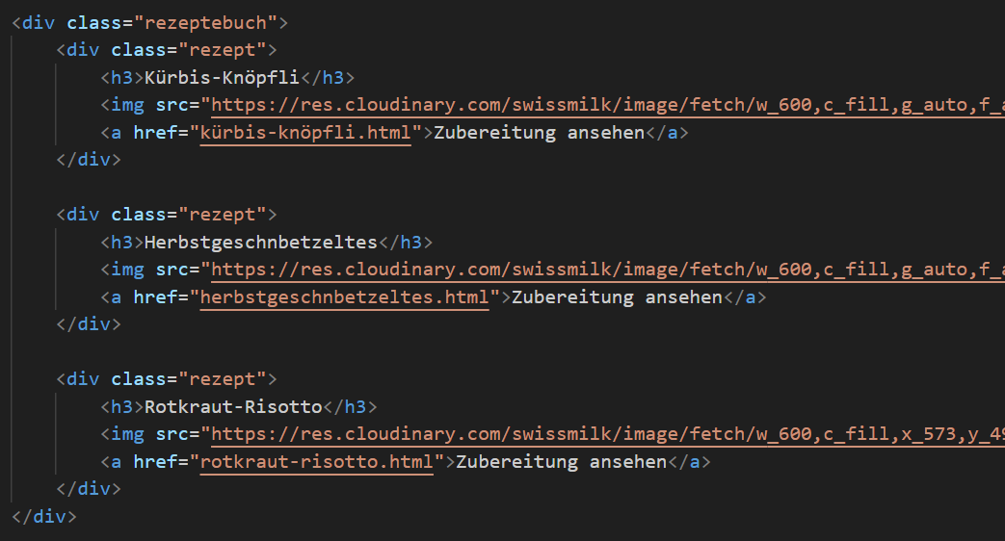
Rezepte-Seite
Ein Gesamtcontainer der einzelne Container mit den Rezepten enthält
Die Rezepte haben dann einen Namen und ein Vorschaubild
Zusätzlich jeweils noch ein Knopf der zum Rezept führt

Slide 10
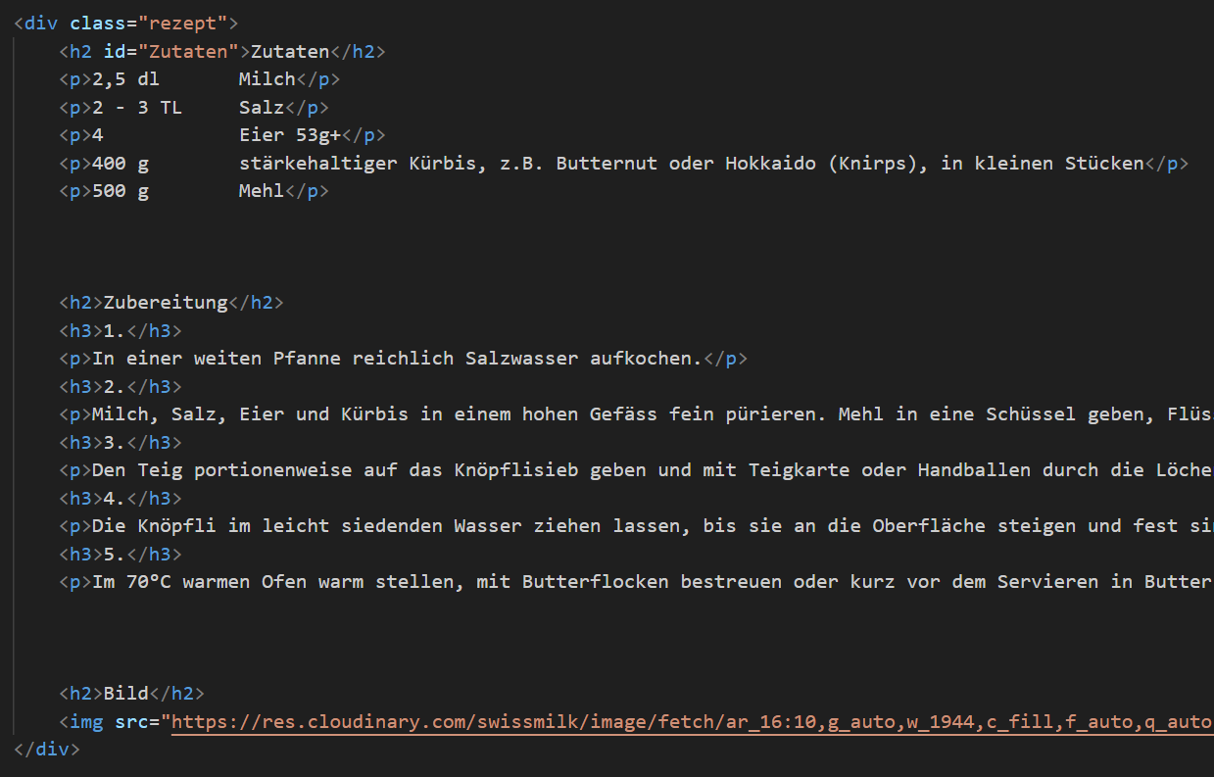
Einzelnes Rezept
Es stehen die Zutaten als erstes
Dann weiter unten steht Zubereitung
Zum Schluss noch ein Bild vom Ergebnis

Slide 11
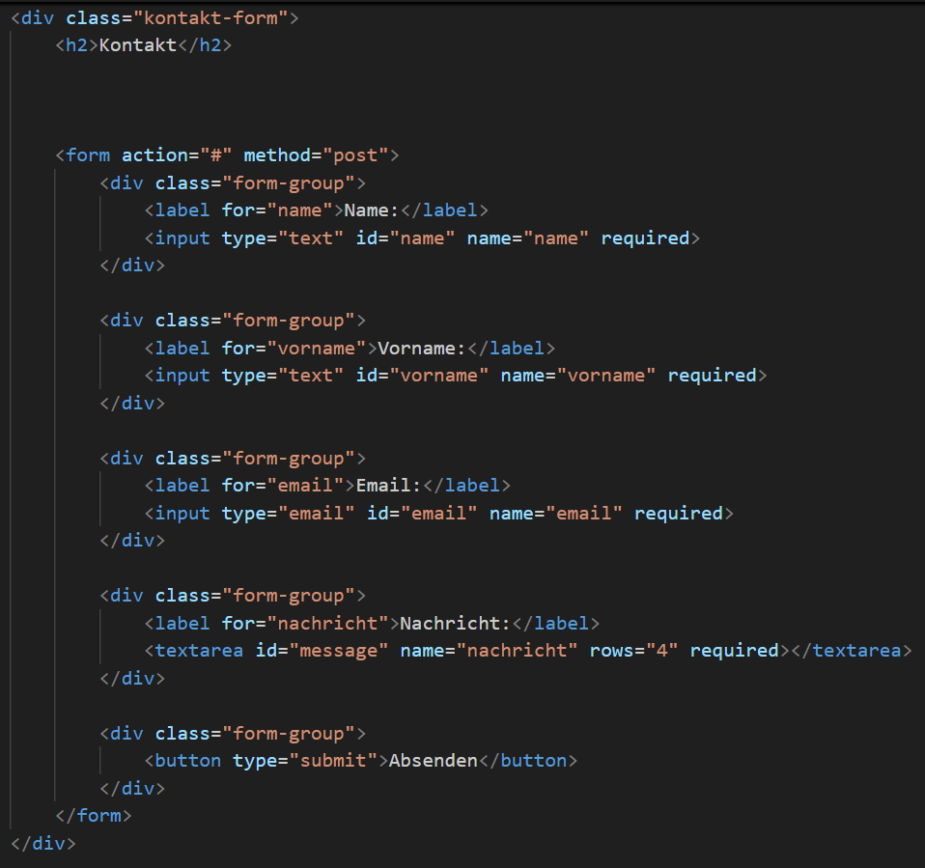
Kontakt
Ein Formular zum kontaktieren
Eingabefelder sind Name, Vorname, Email und die Nachricht
Ganz unten noch ein Knopf zum Absenden der Nachricht

Slide 12
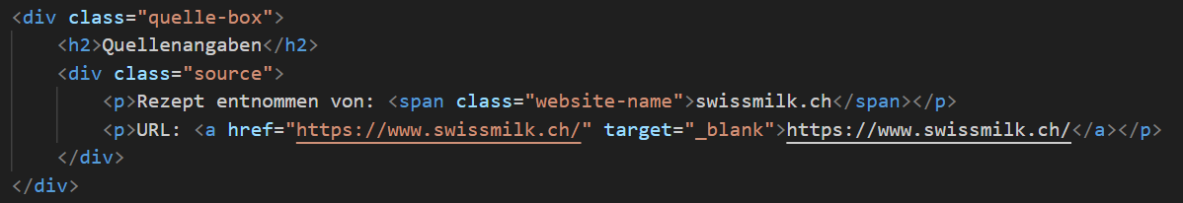
Quellen-Seite
Eine Box die in der Mitte angezeigt wird
Angabe der Rezepte
Name und URL der Webseite

Slide 13
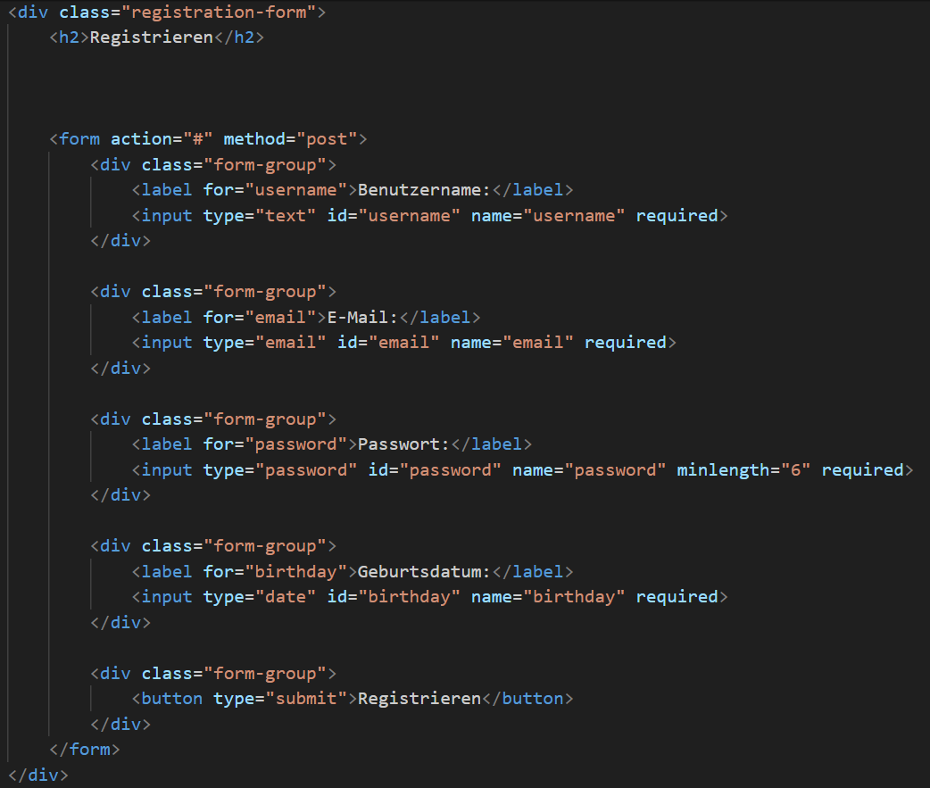
Hamburger-Menu Login/Registration
Wieder ein Formular mit Login-Daten oder Registration
Angaben wie Benutzername, Name, Email, Geburtsdatum
Gleiches Design wie beim Kontaktformular

Slide 14
Abschluss

Slide 15
Abschluss
Ganzes Projekt in eine GitHub-Repository hochladen
PowerPoint-Präsentation erstellen
Auf Teams abgeben

Slide 16
Ausbaumöglichkeiten der Webseite
Mit einer Datenbank verbinden, sodass die Formulare auch richtig funktionieren
Mehr Rezepte hinzufügen
Website veröffentlichen

Slide 17
Danke fürs Zuhören

